Slide 1
AKILLI TRAFİK IŞIK KONTROLÜ
BAHTİYAR BAYRAM
İBRAHİM ETHEM DERE

Slide 2
Giriş
Bilindiği üzere trafik lambaları her zaman acil durumlarda acil durum araçları için sorun teşkil etmiştir.
Acil durum aracına örnek olarak ambulansı ele alacak olursak, herhangi bir kaza anında dakikalar hatta saniyeler bile önem arz ederken trafik lambasına yakalanan bir ambulans dakikalarca yolda beklemek zorunda kalmaktadır.
Bizim bu projeyi yapma fikrimiz bu probleme çözüm olma odaklı olarak ortaya çıktı. Yapacağımız projede artık acil durum araçları kırmızı ışığa yakalanmadan yoluna devam edebilecek.

Slide 3
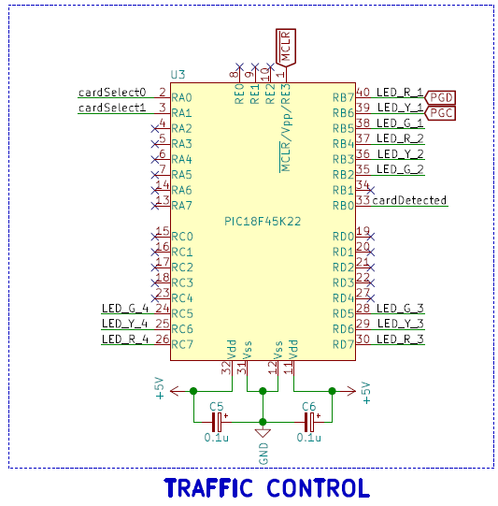
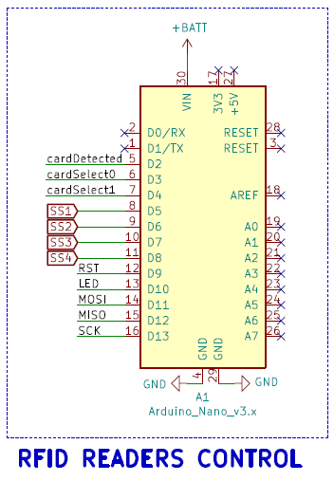
ŞEMATİK TASARIMI

Slide 4
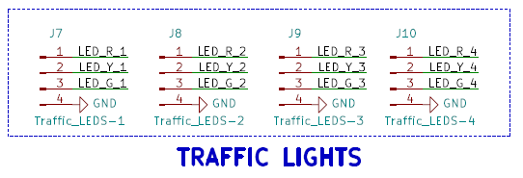
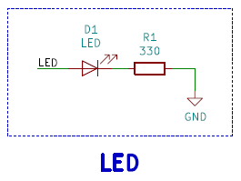
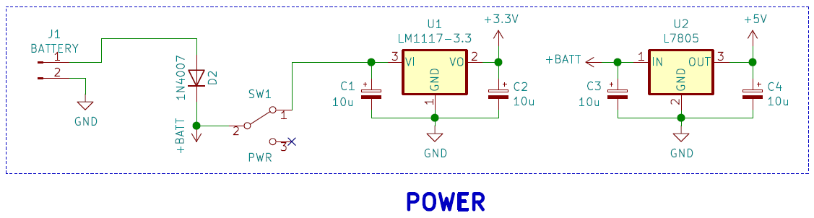

Slide 5
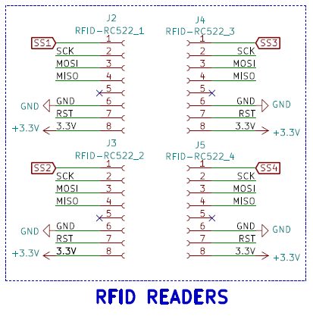

Slide 6
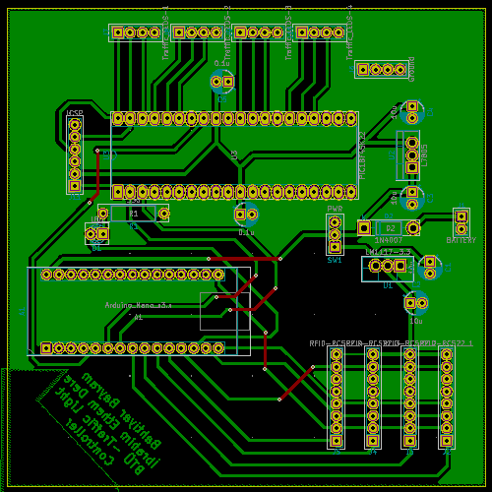
PCB TASARIMI

Slide 7
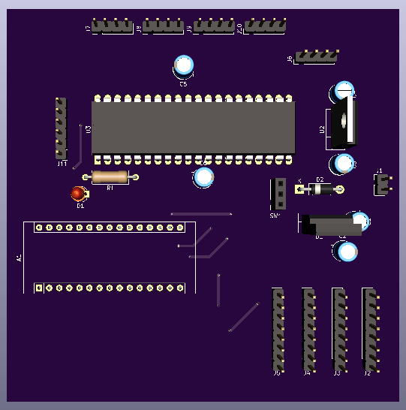
Kontrolcünün 3D Görünümü

Slide 8
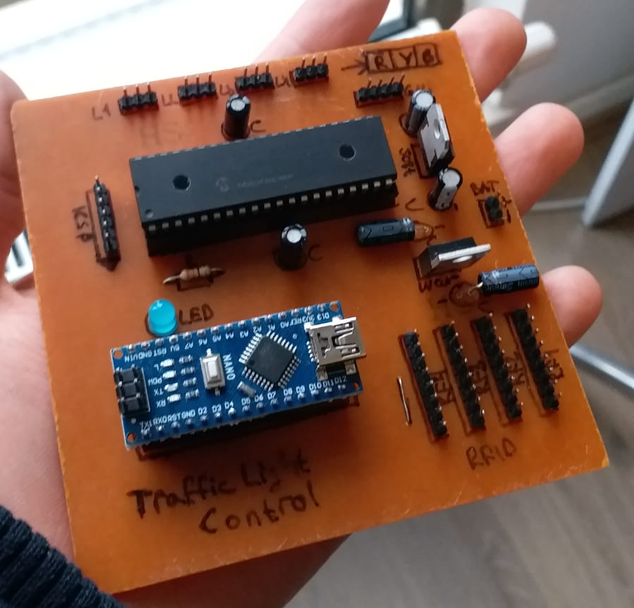
Kontrolcünün Son Hali

Slide 9
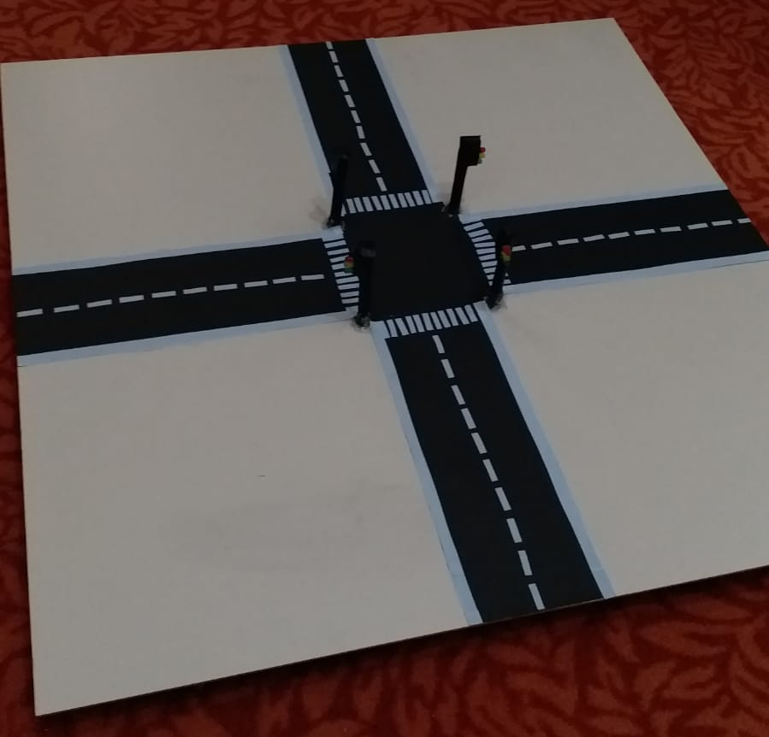
Prototip Tasarımı

Slide 10

ALGORİTMA
Sensör
Hastane
Ambulans
Sensör
Sensör
Sensör

Slide 11
Dinlediğiniz İçin Teşekkür Ederiz…

